Slide 1
课程名称：芯片知识介绍
课程版本号：
课程编制：
课程讲解：
培训对象：产线基层员工

Slide 2
晶片基本知识介绍

Slide 3
目 录
1
晶片分类简介
2
晶片制程简介
3
常用晶片参数
4
附录－产业名词汇总

Slide 4
晶片发光颜色及材质分布

Slide 5
晶片分类
晶片
一般晶片
二元
三元
高亮晶片
四元
AS
TS
OMA
InGaN

Slide 6
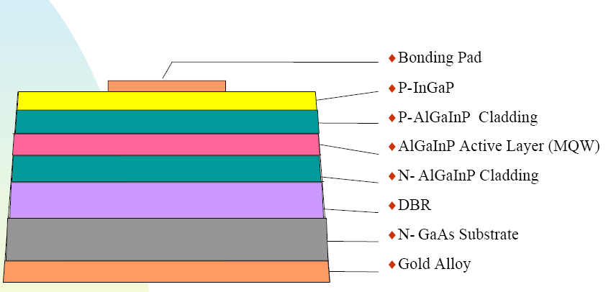
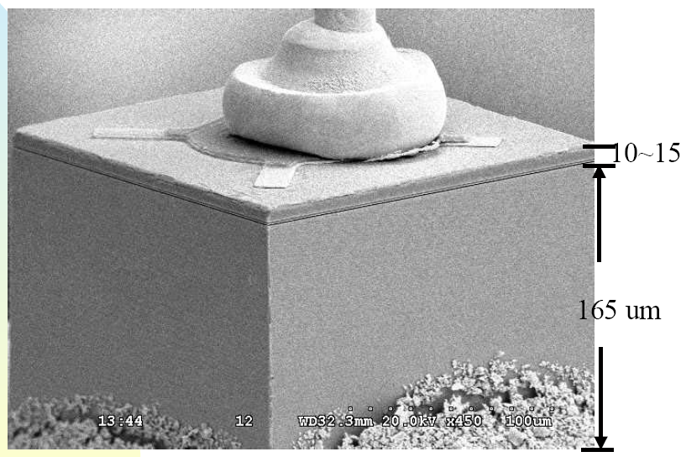
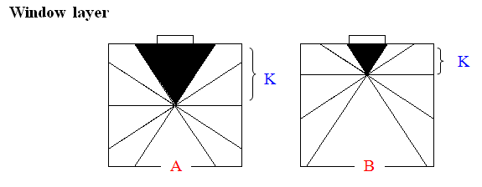
四元晶片结构

Slide 7
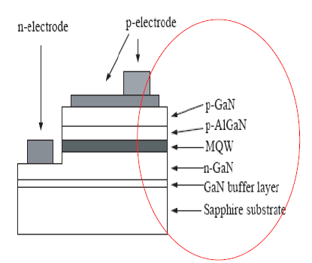
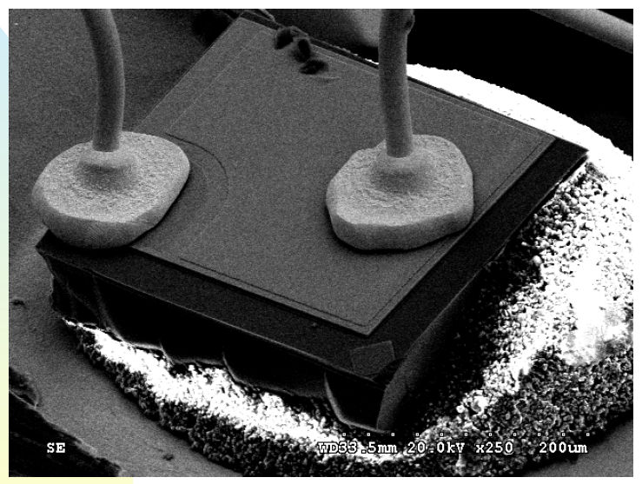
蓝光晶片结构

Slide 8
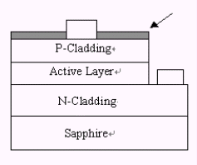
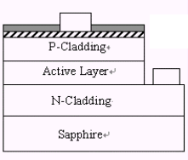
蓝光ITO晶片的差别
~60%
金屬接觸層
>90%
ITO
ITO相对普通晶片亮度提升30％以上！！

Slide 9
晶片制程简介

Slide 10
总流程（以蓝光例）
磊晶制程
在蓝宝石基板（Sapphire）上成长氮化稼系磊晶层，成品简称Epi Wafer
前制程（Front End）
包括晶片电极形成及晶圆抽样针测两大步骤
后段制程（Back End）
晶片电子特性针测、晶圆研磨/切割、分类、目检帖标签入库…

Slide 11
1.磊晶片透过不同磊晶成长法，制造Ⅲ Ⅴ族化合物半导体，如：磷化镓 （GaP）、砷化镓（GaAs）、磷砷化镓(AsGaP) 、砷化铝镓 （AlGaAs）、磷化铝铟镓（AlGaInP）、氮化铟镓（GaInN）等磊片。
2.晶片的组成原物料：
主要为Ⅲ—Ⅴ及Ⅱ—Ⅵ族化学元素：磷（P）、镓（Ga）、砷（As）、
铝（Al）等。
如：黄绿色光：磷化镓（GaP）；
红 光：砷化铝镓（AlGaAs）、磷砷化镓（AsGaP）；
黄 光：磷化铝铟镓（AlGaInP）；
蓝 光：氮化铟镓（GaInN）。
3.所有晶片及PAD尺寸标注单位均为mil。
如：10mil≈0.250mm； 11mil≈0.280mm；
12mil≈0.300mm； 8mil≈0.203mm；

Slide 12
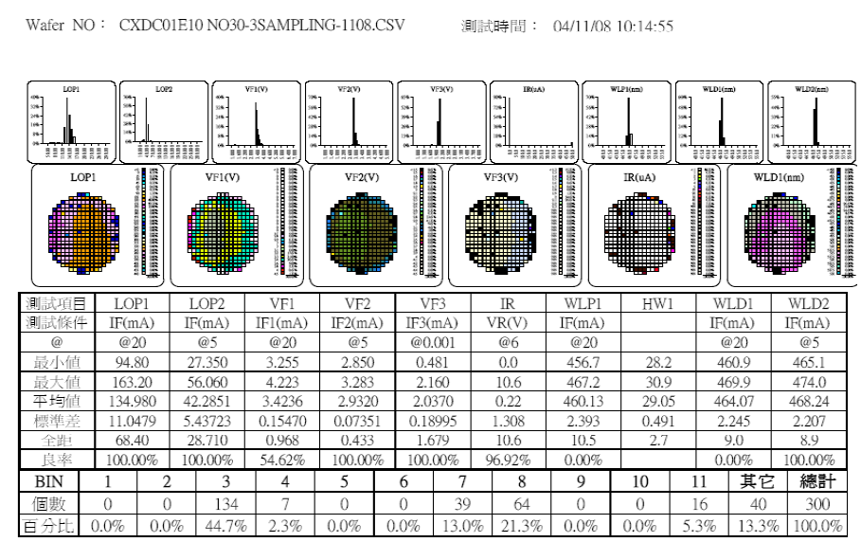

Slide 13
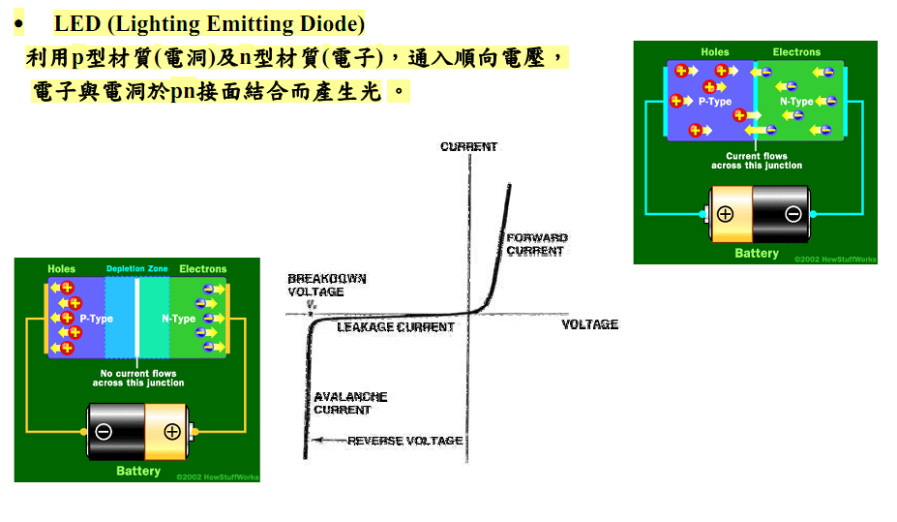
LED发光原理

Slide 14
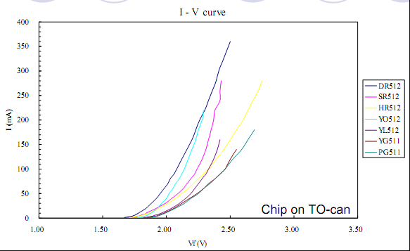
电流与电压关系

Slide 15
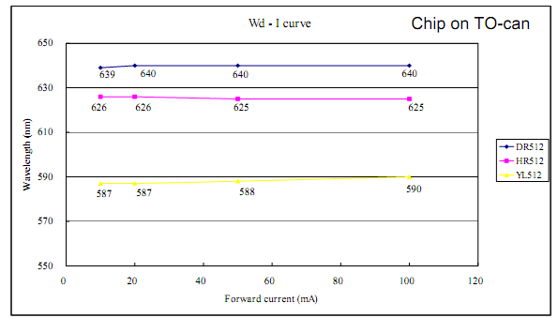
电流与波长的关系

Slide 16
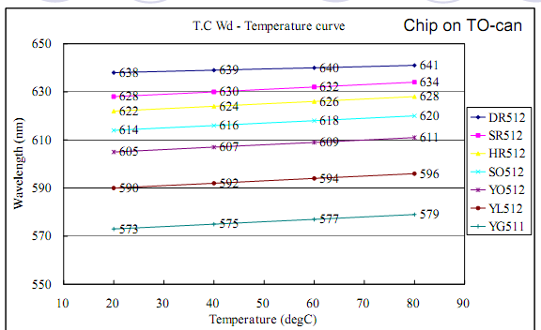
温度与波长的关系

Slide 17
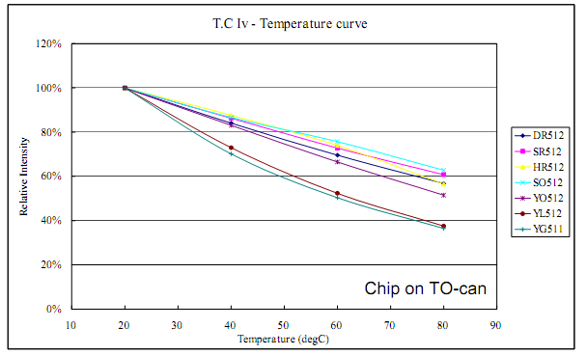
温度与光强的关系

Slide 18
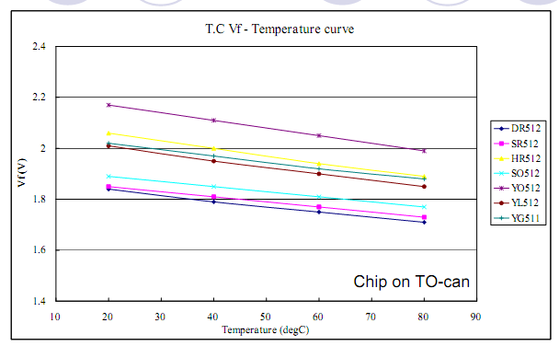
温度与电压的关系

Slide 19
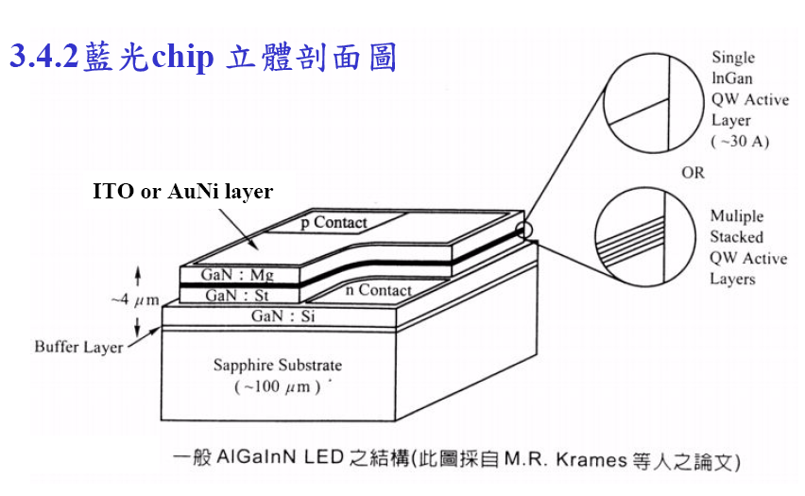

Slide 20
晶片的正确使用及影响因素
1.晶片的正确使用：
固好晶片的材料原则上要求室内湿度在40以下。
晶片扩张温度设定：自动片蓝膜：40℃±10℃；
手动片白膜：40℃±10℃
扩张越开，背胶胶量好管控，不易造成银胶过高IR，间隔以1.86 mm为 佳。银胶量为晶片高度的2/5最佳，(1/4~1/2晶片高度)。
2. Bonding 焊接位置及压力对晶片电性均会有影响。
B/D压力重易打损晶片造成晶片内崩，另接电面积小，第一焊点位置打 偏也会影响IR。故要求每换不同型号的晶片，焊线均需调整距离（钢嘴到第一焊点的距离）及压力。
3.检测条件：电流设定：20mA；
电压（VFV）设定根据不同晶片规格设定：
E：2.0； G：2.1； Y：2.1； H：2.1；
SR/SRD/LR/UR：1.8；LY/UY：2.1。

Slide 21
晶片的正确使用及影响因素
影响晶片特性的主要因素：
晶片自身不良：
晶片切割不良，晶片PAD（接垫）不平整，晶片铝垫镀层不良（有凹洞）。
晶片材质不良：
影响晶片VF值的主要因素在于晶片背金（晶片背面的金属附著是否够，检测方式可用TAPE贴粘晶片的背面，看底部的金属附著是否会脱落）。（背面金属附著）背金分布有全金、点金，分布不同其电流不同以至影响其VF。
分析晶片首先将外形尺寸及铝垫大小进行测量，因不同大小的晶片制程工艺不同，然后分析所有材料（不同的方面：正面、侧面、上层、中层、下层所用材料均不同）。
一般晶片除了底部不发光，其它五个侧面都能发光，主要靠表面发光，晶片PAD（接电）的大小（及第一焊点线球的大小）会影响晶片的发光。
晶片PAD（接电）有加天线可以增进电流分布。

Slide 22
常用晶片参数

Slide 23
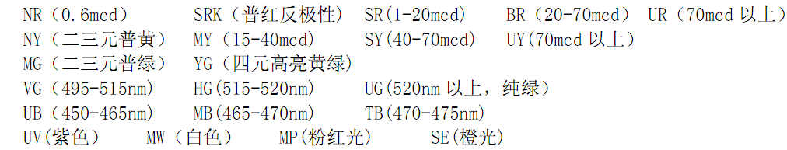
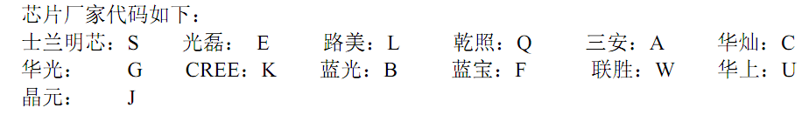
晶片定义

Slide 24
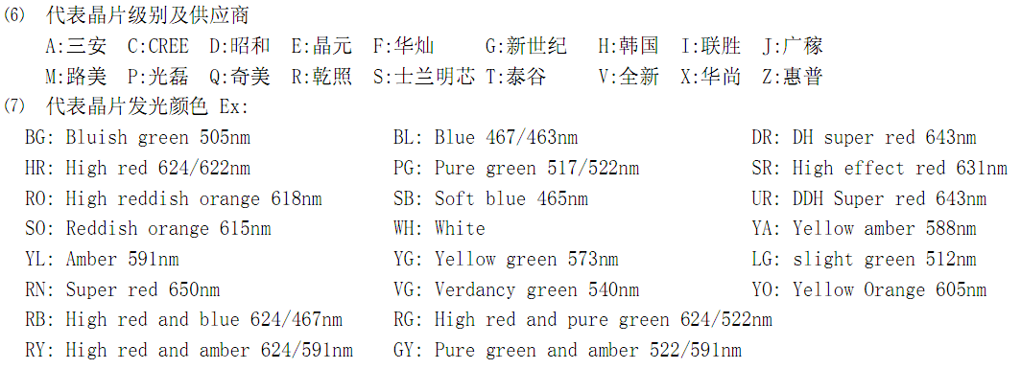
晶片定义

Slide 25
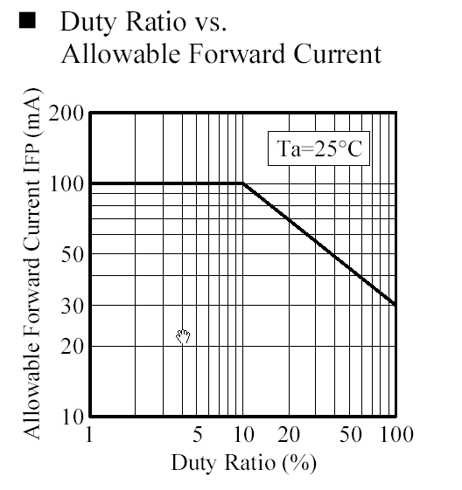
右图在1/100～1/10duty时建议使用100mA电流，大于1/10duty时，使用电流下降，到直流时建议使用30mA电流！

Slide 26
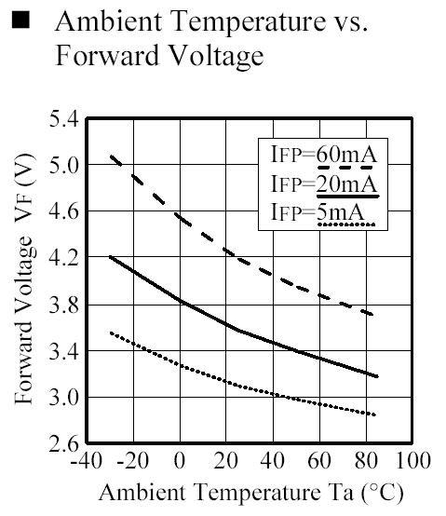
同电流情况下，温度对产品VF的影响。
当温度升高，原子震动更加剧烈，“势垒区”变窄 。同电流情况下，电子更容易通过“势垒区”与空穴结合发光，所以VF值相对室温要低，温度越高，原子震动越剧烈，产品VF值越低

Slide 27
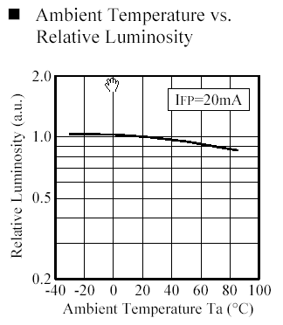
产品当温度升高光强会降低，因为温度升高VF降低，导致产品功率也降低，功率降低意味着光强降低

Slide 28
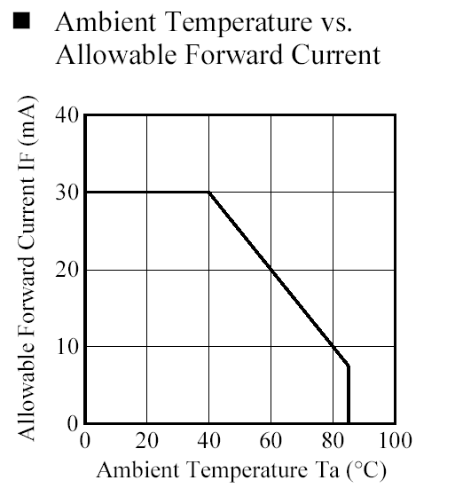
温度和使用电流关系图
假设LED的热阻为Rth【℃/W】
点亮时消耗功率为P【W】
此时结合部之温度上升
△T＝Rth【℃/W】×P【W】
当周围温度为Ta
结合部温度Tj＝△T＋Ta

Slide 29
附录－产业名词汇总

Slide 30
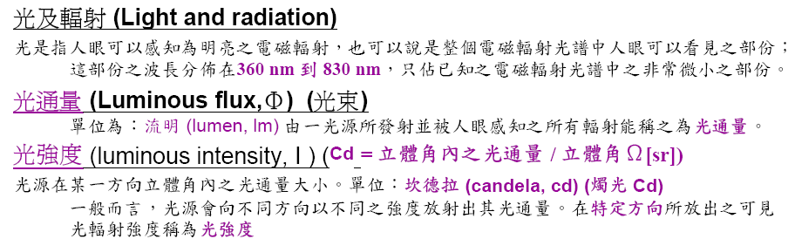
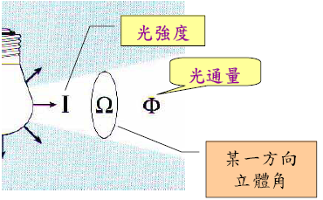

Slide 31
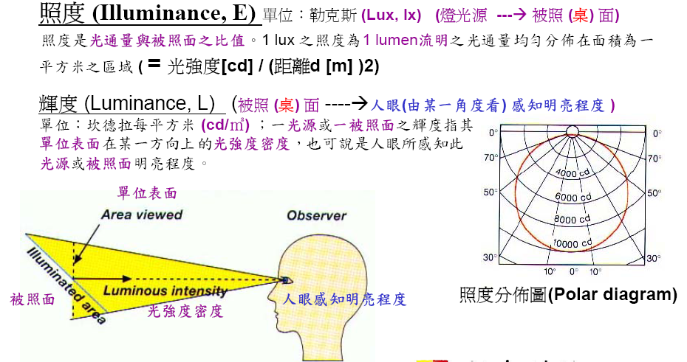

Slide 32
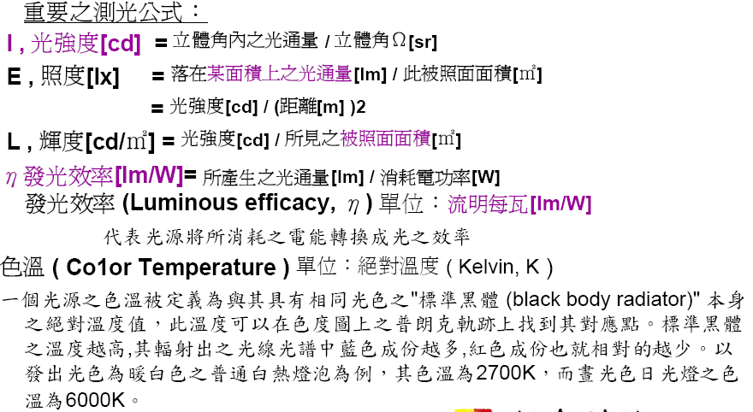

Slide 33
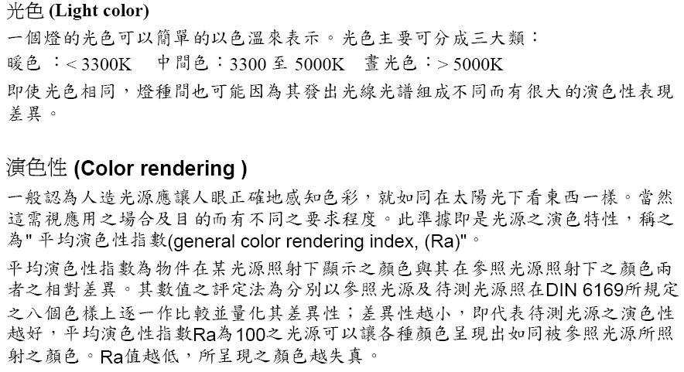

Slide 34
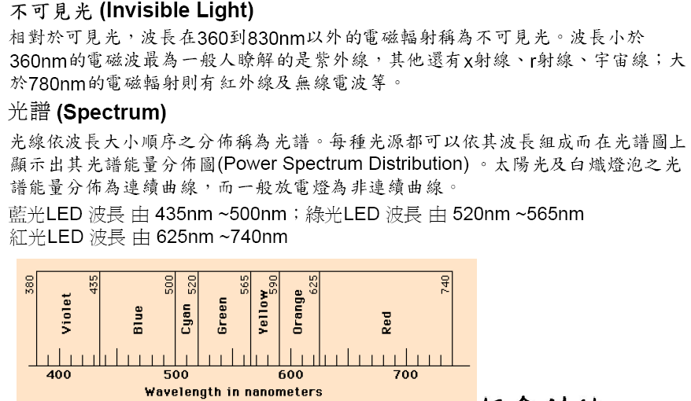

Slide 35
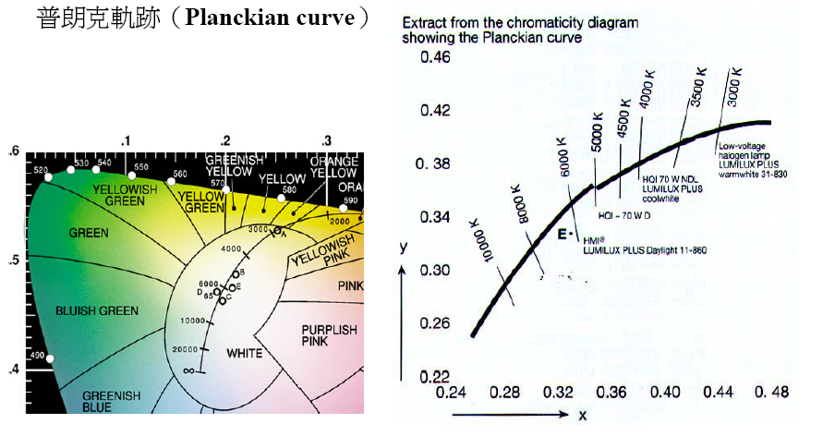

Slide 36
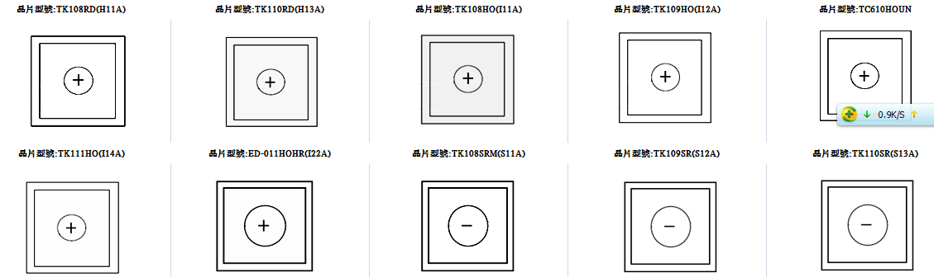
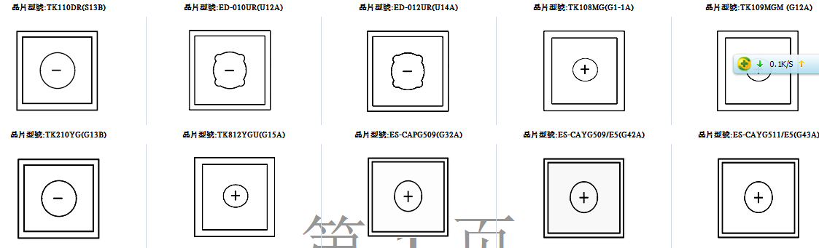

Slide 37
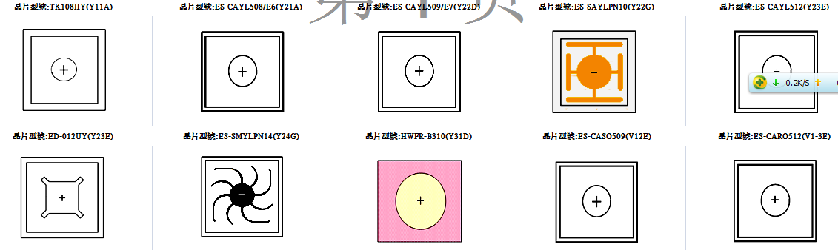
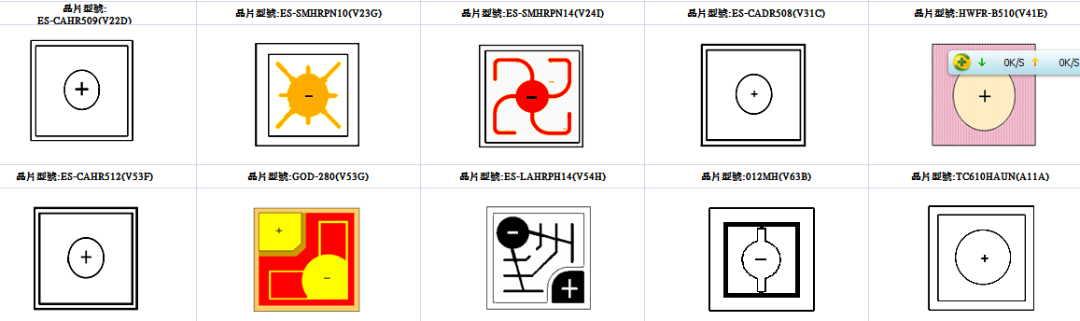

Slide 38
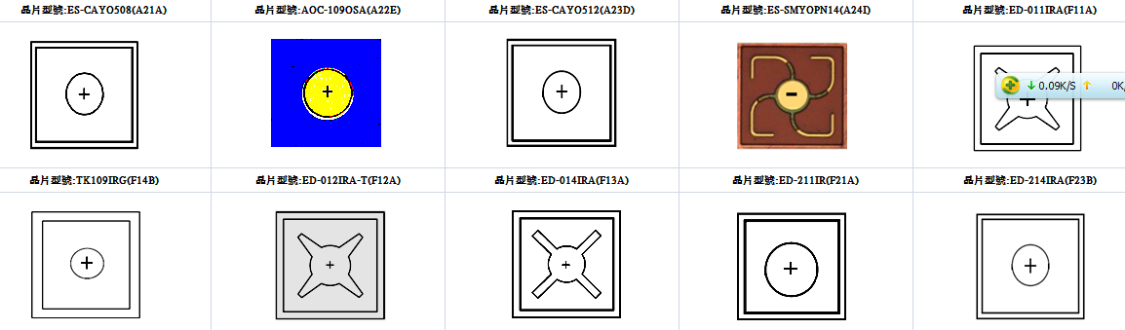
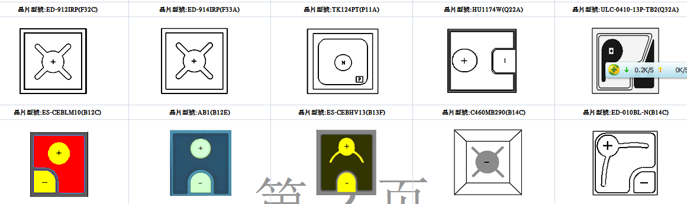

Slide 39
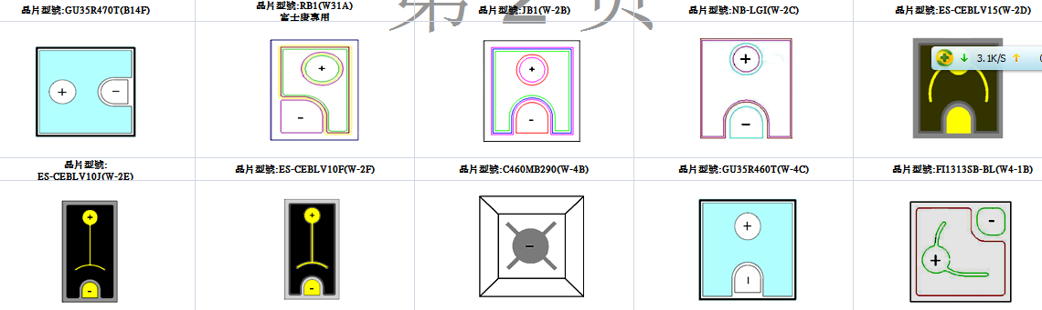
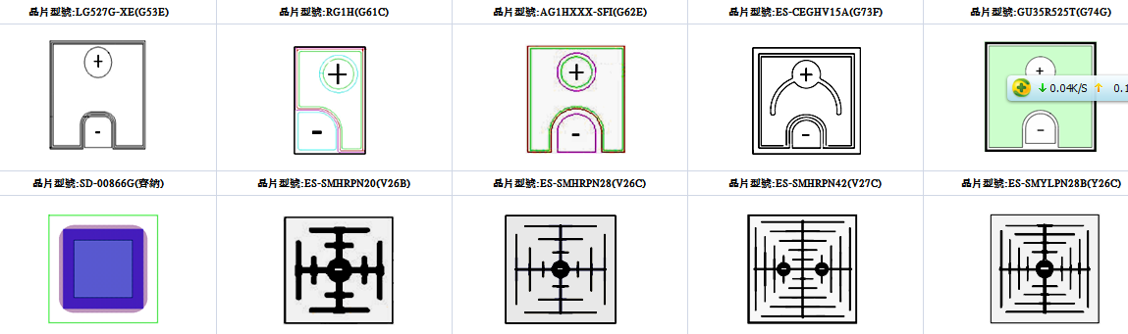
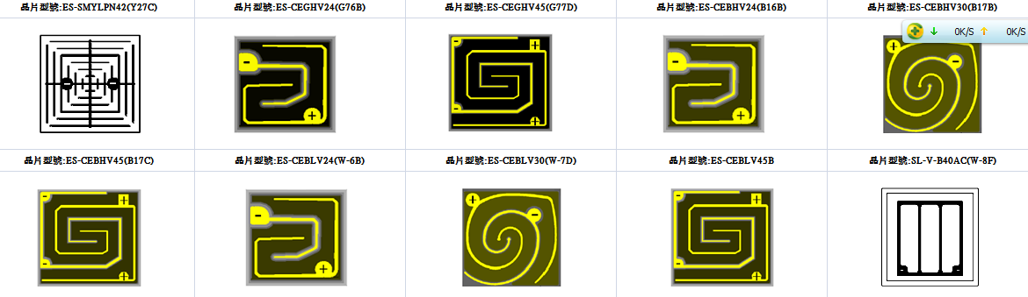

Slide 40
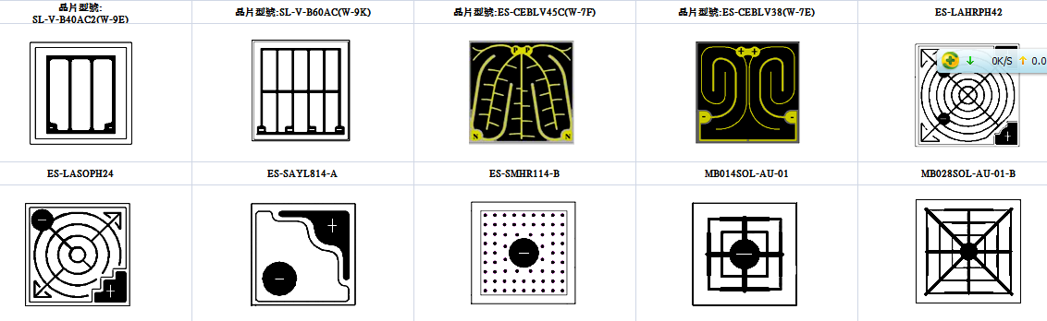
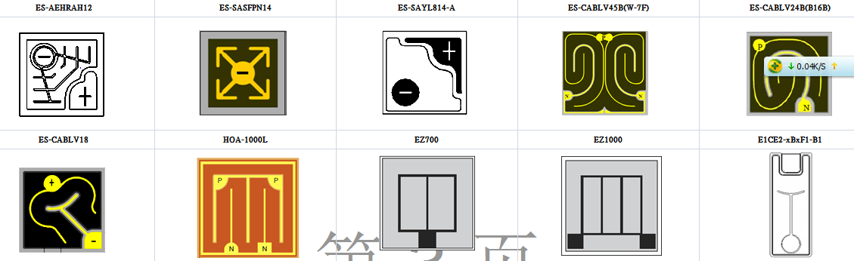
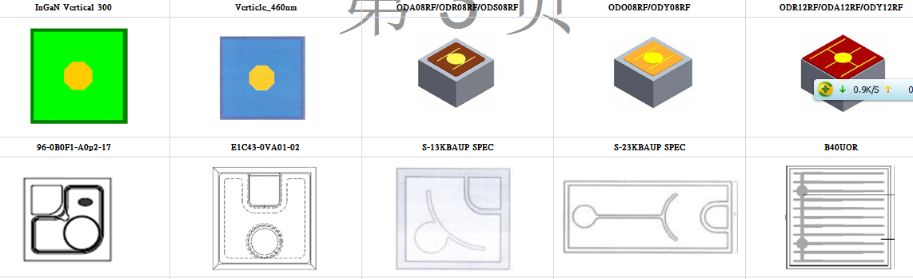

Slide 41
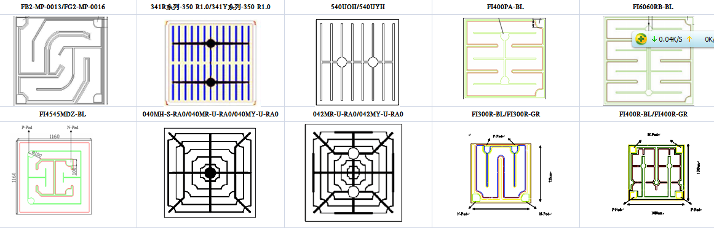
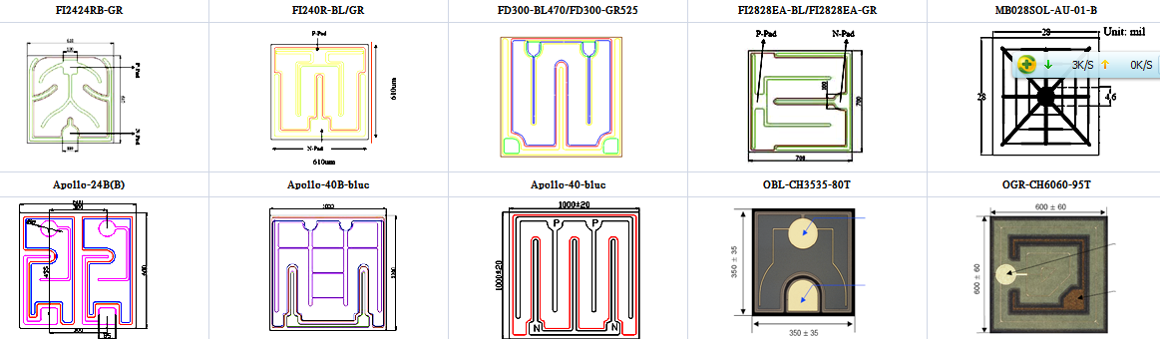
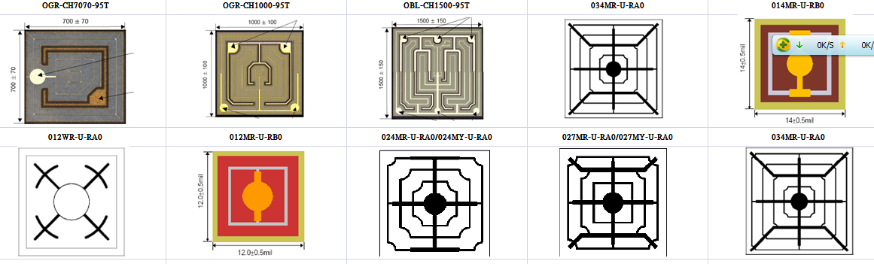

Slide 42
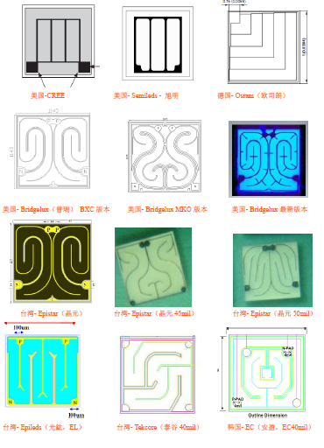
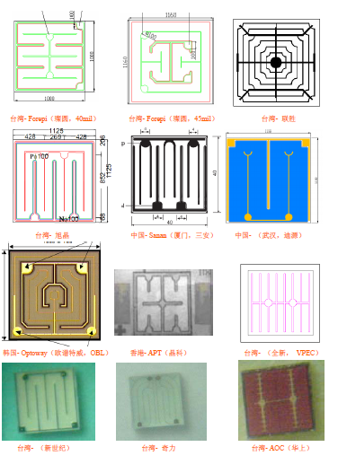

Slide 43
